Slide 1
NAND-type TCAM

Slide 2
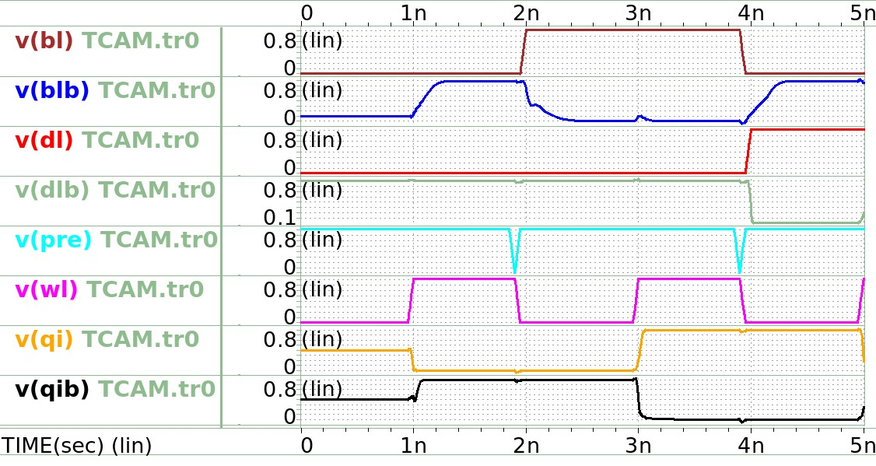
w0
w1
store0
store1

Slide 3
care

Slide 4
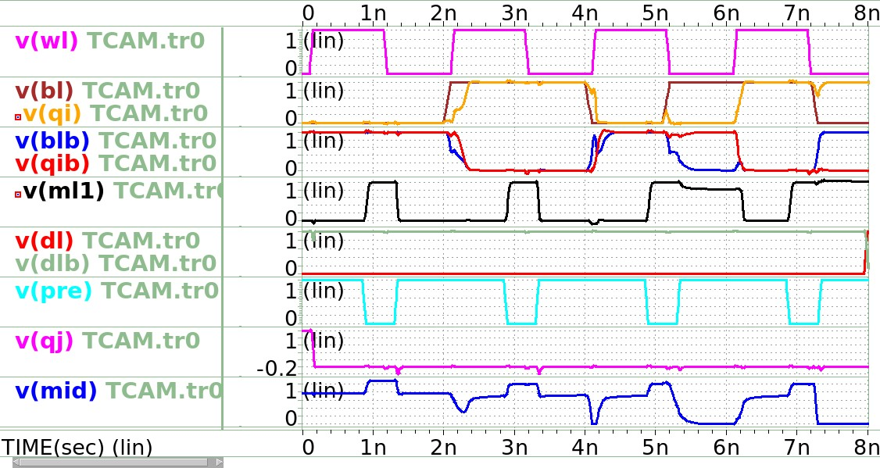
w0
s0
w1
s1
w0
s1
w1
s0

Slide 5
don’t care

Slide 6
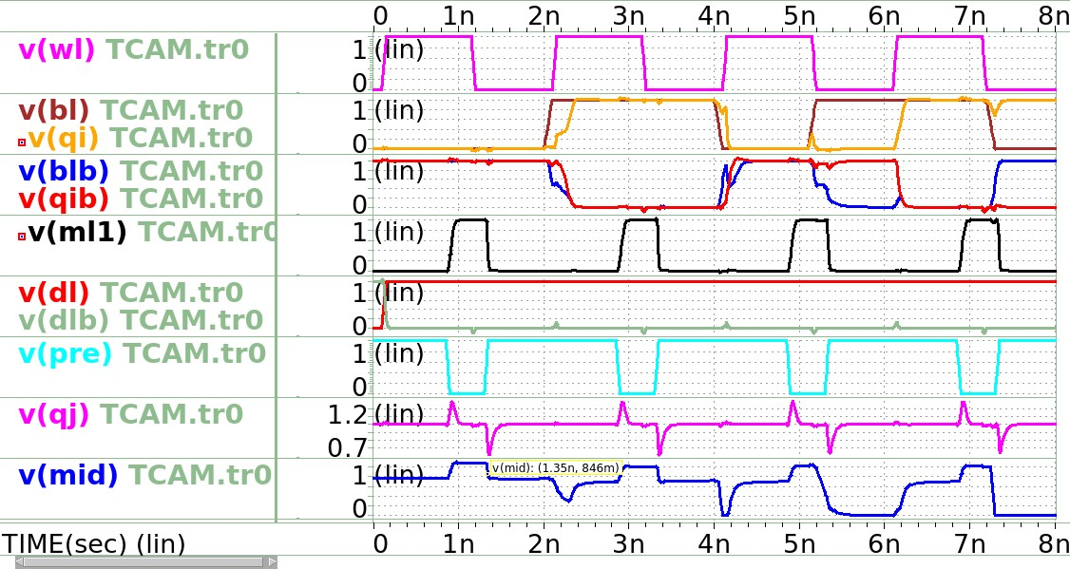
w0
s0
w1
s1
w0
s1
w1
w1
s0

Slide 7
NOR-type TCAM

Slide 8
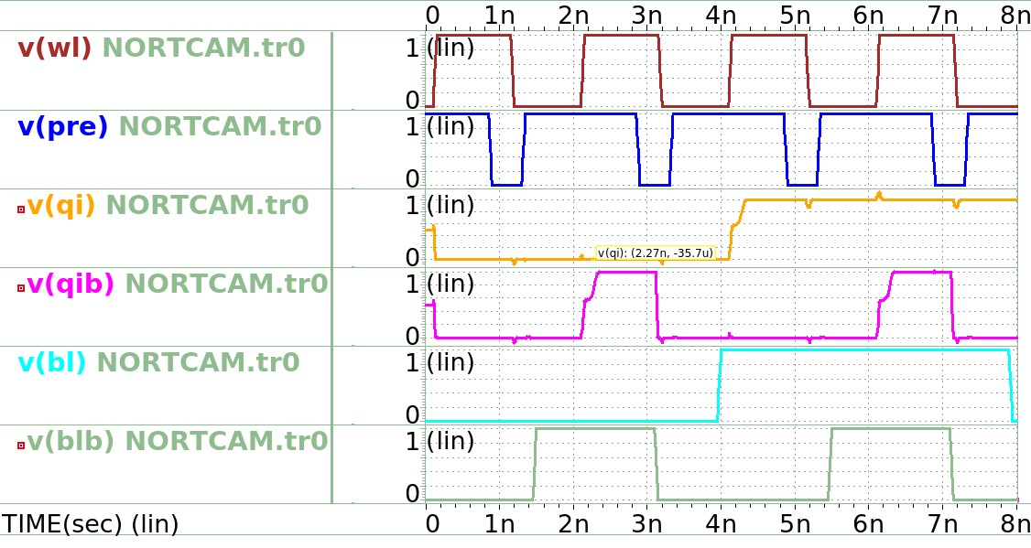
w0
w1
wX
store0
store1
storeX

Slide 9
care

Slide 10
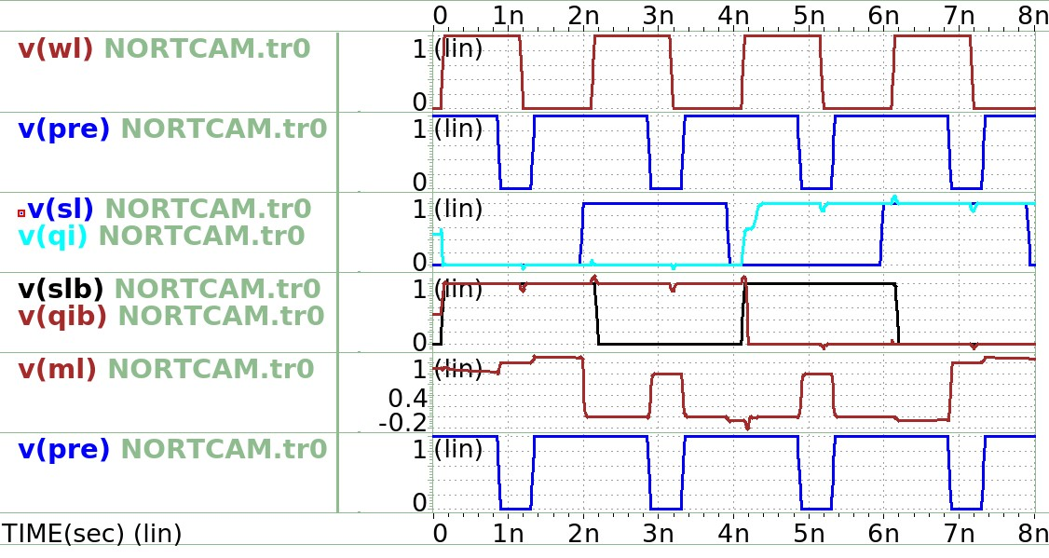
w0
s0
w0
s1
w1
s0
w1
s1

Slide 11
don’t care

Slide 12
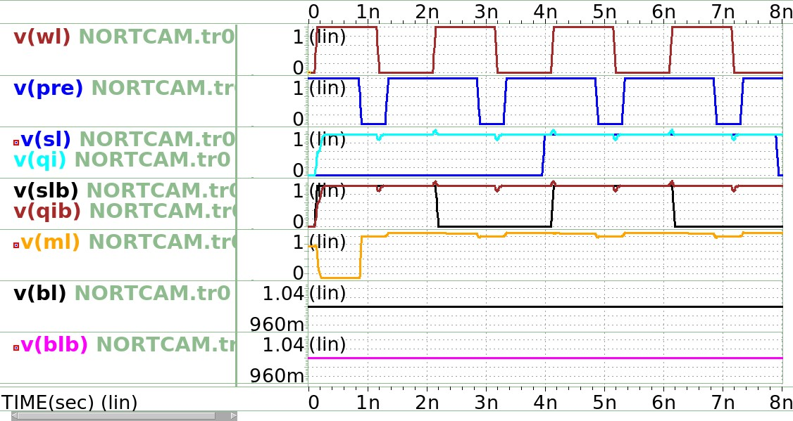
wX
s0
wX
sX
wX
wX
s1

Slide 13
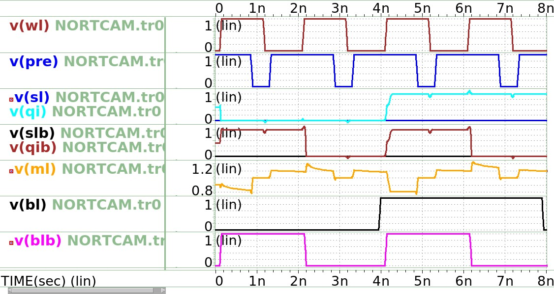
w0
sX
sX
wX
sX
w1
sX

